Slide 1
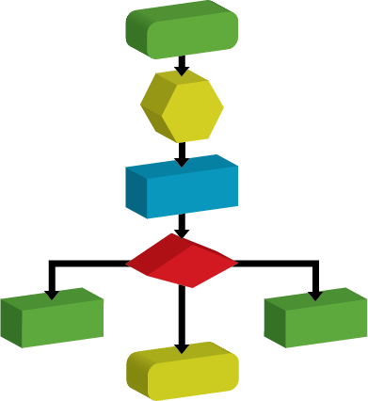

Алгоритми и структури на податоци
Вежби – Час 1
Алгоритми и структури на податоци
Вежби
Асистент М-р Марија Апостолоска-Кондоска
Email:marija.kondoska@uklo.edu.mk

Slide 2
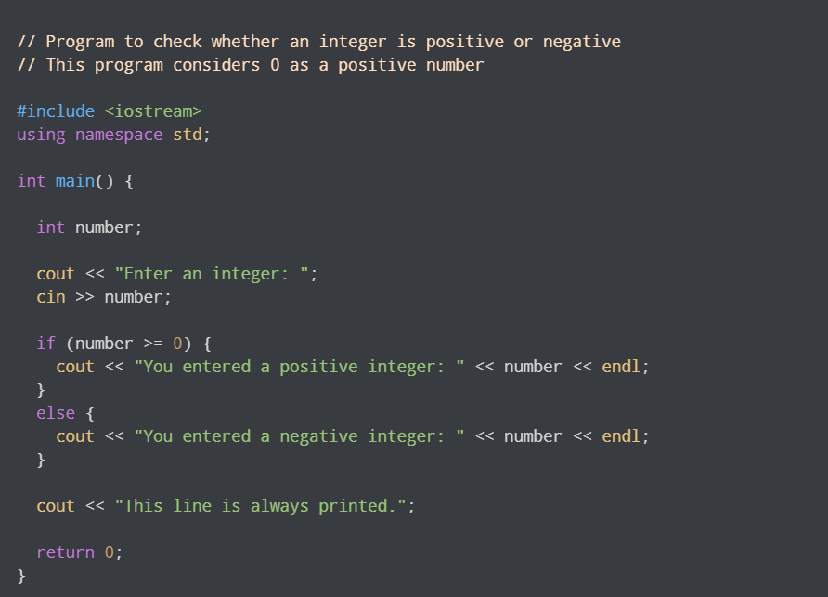
Што е алгоритам?
Алгоритам е секвенца од пресметувачки чекори за решавање на зададен проблем помеѓу влезни и излезни податоци
Learning objectives
Keywords
Standards

Slide 3
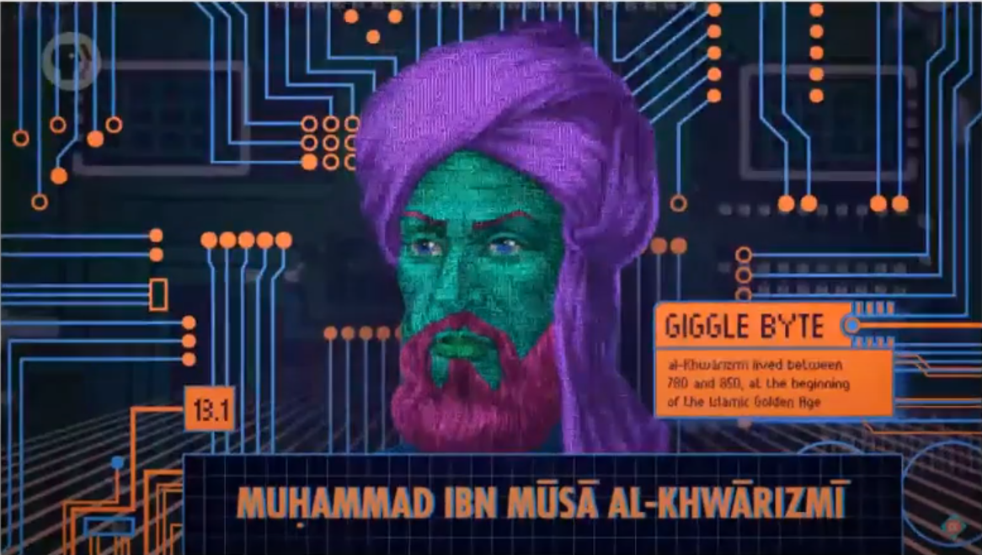
Алгоритам
Зборот алгоритам е земен од латинскиот јазик и го претставува името на узбекистанскиот математичар од IX век Abu Jafar Mohammed Ibn Musa Al Khowarizmi, кој прв ги формулирал правилата за извршување на четирите основни аритметички операции со арапски цифри.

Slide 4
Начини на задавање на алгоритми
Псевдо-јазик
Алгоритамски чекори
Блок-дијаграм
Програмски јазик

Slide 5
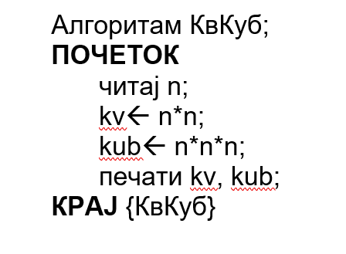
Псевдо - јазик
Текстуално претставување на алгоритмите со користење на зборовите: алгоритам, подалгоритам, почеток, крај, ако, тогаш, инаку, додека, извршувај, повтоувај, до, за, чекор, зголемувај, намалувај, читај, печати, скок, излез, врати.

Slide 6
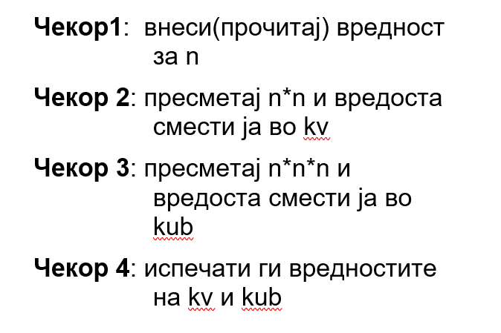
Алгоритамски чекори
Дејства од кои се состои еден алгоритам.
општи
детални

Slide 7
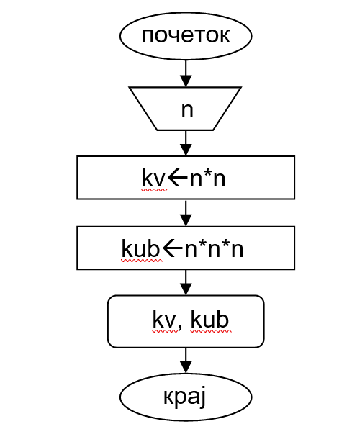
Блок дијаграм
Графичко претставување на алгоритмот.
предности: поголема прегледност на текот на дејствата на алгоритмот, бидејќи човекот полесно перцепира слика од текст
недостатоци: за поголем алгоритам блок дијаграмот може да зафаќа повеќе страници и алгоритмот да биде непрегледен

Slide 8
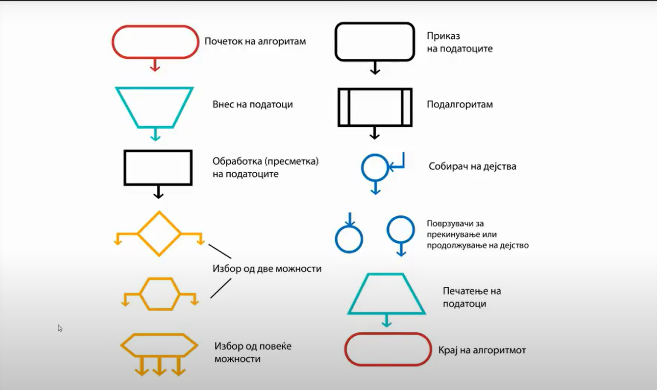
Блок дијаграм

Slide 9
Програмски јазик
Претставувањето на алгоритмите може да биде и директно преку програмски јазик така што алгоритмот го „изразуваме“ т.е кодираме со наредбите од некој програмски јазик (C++).
Кодираниот алгоритам со наредби од програмски јазик се нарекува изворна програма (source program).
За да може да се изврши изворната програма, таа мора да се преведе во извршна програма (execute program).

Slide 10
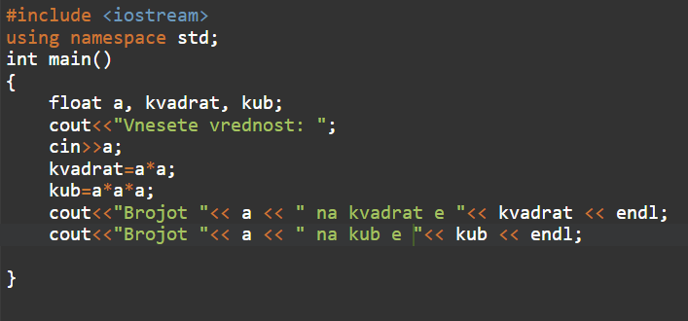
Програмски јазик

Slide 11
Правила на алгоритмите
Еден почеток
Еден крај
Нема бесконечни циклуси
Нема делови кои не се извршуваат

Slide 12
Вежба 1
Дадени се три броeви a, b, c. Да се најде најголемиот?
Алгоритамски чекори:
Општи:
Чекор 1: Задавање на три броја.
Чекор 2: Споредување на кои било два броја и одредување на поголемиот од нив.
Чекор 3: Споредување на добиениот број со третиот и одредување на поголемиот од нив.
Чекор 4: Пeчатење на резултатот.
Детални:
Чекор 1: Задавање на броевите а, b, c.
Чекор 2: Ако а е поголем од b тогаш p=a, a ако а не е поголем од b тогаш p=b.
Чекор 3: Ако p е поголем од c тогаш n=p, a ако p не е поголем од c тогаш n=c.
Чекор 4: Печатење на n

Slide 13
Вежба 1
Псевдо-јазик:
Алгоритам Најголем;
почеток
читај a,b,c;
ако a>b
тогаш
p a
инаку
p b
крај_ако{a>b}
ако p>c
тогаш
n p
инаку
n c
крај_ако{p>c}
печати n;
крај {Најголем}

Slide 14
Вежба 1
ПОЧЕТОК
a,b,c
a>b
Блок дијаграм:
p a
p b
p>c
n c
n p
n
КРАЈ

Slide 15
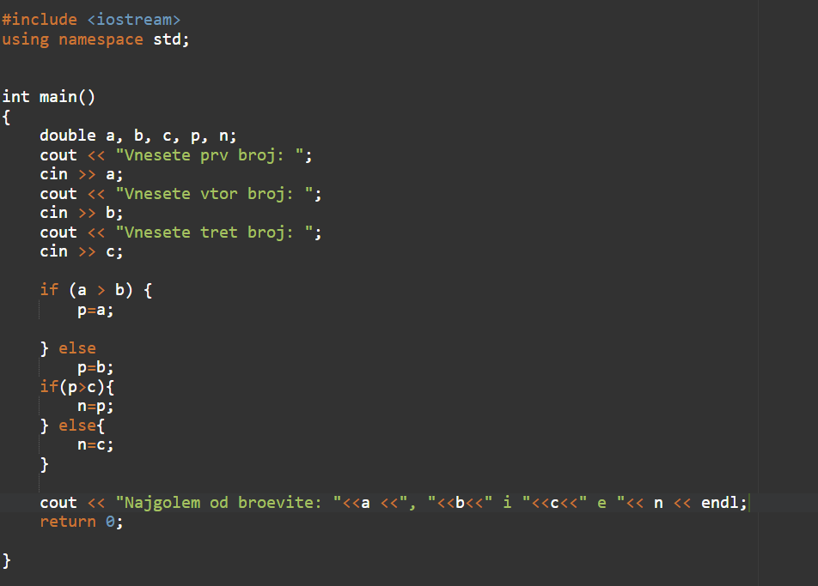
Вежба 1
Програмски јазик:

Slide 16
Вежба 2
Да се испечати средната цифра на внесен трицифрен број
Алгоритамски чекори:
Општи:
Чекор 1: Задавање на трицифрен број.
Чекор 2: Математичка пресметка за добивање на средната цифра на трицифрениот број.
Чекор 3: Пeчатење на резултатот.
Детални:
Чекор 1: Задавање на трицифрен број n и дефинирање на резултатот cif.
Чекор 2: Математичка пресметка за добивање на средната цифра на трицифрениот број
cif=[n/10] mod 10.
Чекор 3: Печатење на cif

Slide 17
Вежба 2
Псевдо-јазик:
Алгоритам СрЦифра;
почеток
читај n;
ако cif [n/10] mod 10
печати cif;
крај {СрЦифра}

Slide 18
Вежба 2
ПОЧЕТОК
Блок дијаграм:
n
cif [n/10] mod 10
cif
КРАЈ

Slide 19
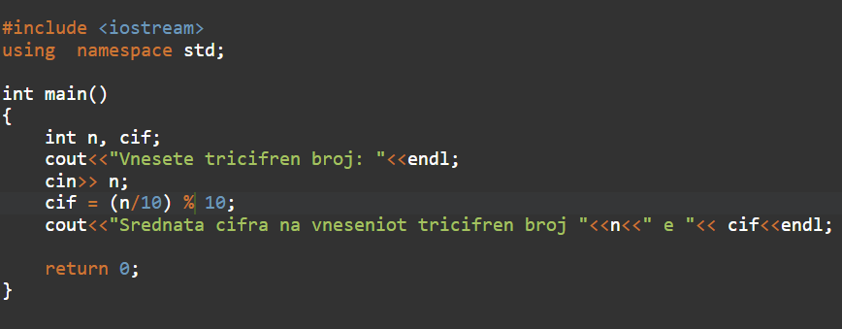
Вежба 2
Програмски јазик:

Slide 20
Вежба 3
Да се пресмета плоштина и периметар на правоаголник?

